Slide 1
LA HISTORIA DE LOS GRIEGOS

Slide 2
ETAPAS DE LA ANTIGUA GRECIA
ÉPOCA ARCAICA
S. IX - VI A. C.
ÉPOCA CLÁSICA
S. V A. C.
ÉPOCA HELENÍSTICA
S. IV – I A. C.

Slide 3
LOS ORÍGENES:CIVILIZACIÓN MINOICA
EN LA EDAD DE LOS METALES SE DESARROLLÓ LA CIVILIZACIÓN CRETENSE
LA ISLA DE CRETA DOMINÓ EL COMERCIO POR MAR
ENTRE EUROPA, ASIA Y EGIPTO
LAS CAPITALES DE CRETA ERAN KNOSSOS Y PHESTOS
TENÍAN RICOS PALACIOS Y UN ARTE LLENO DE COLOR
TRAS LA EXPLOSIÓN DE LA ISLA DE TERA, UNA INVASIÓN AQUEA LOS DESTRUYÓ

Slide 4
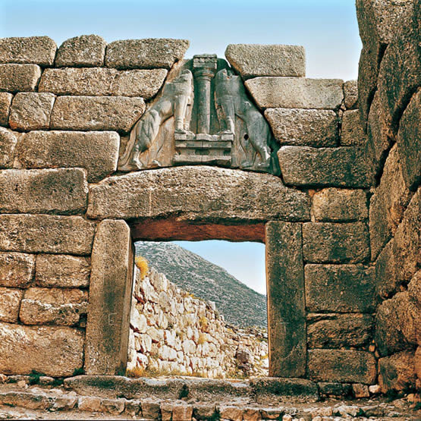
LOS ORÍGENES: MICENAS
ERAN LOS AQUEOS
ERAN UN PUEBLO GUERRERO
TENÍAN REYES MILITARES
CIUDADES CON MURALLAS CICLÓPEAS
PLANO DE MICENAS
LA PUERTA
DE LOS LEONES
EN MICENAS

Slide 5
HOMERO Y LA ILIADA
HOMERO ERA UN POETA LEGENDARIO GRIEGO
GRACIAS A ÉL SE FORMÓ EL IDIOMA GRIEGO
SUS OBRAS, LA ILIADA Y LA ODISEA, ERAN LA BASE DE LA CULTURA GRIEGA
LA HISTORIA DEL CABALLO DE TROYA ES UNA DE LAS MÁS CONOCIDAS DE NUESTRA CIVILIZACIÓN

Slide 6
2. LA ÉPOCA ARCAICA:
LAS POLIS Y SU EXPANSIÓN
LAS POLIS ERAN CIUDADES – ESTADO CON GOBIERNO, LEYES Y UN EJÉRCITO PROPIOS
AL PRINCIPIO FUERON GOBERNADOS POR LOS MÁS RICOS (“ARISTOI”)

Slide 7
LA COLONIZACIÓN GRIEGA
ENTRE LOS S. VIII Y VI A. C. SE PRODUJO UNA GRAVE CRISIS ECONÓMICA
HABÍA POCOS ALIMENTOS Y POCAS TIERRAS
MUCHOS GRIEGOS EMIGRARON A OTRAS TIERRAS POR TODO EL MEDITERRÁNEO
TEMPLO EN LA MAGNA GRECIA

Slide 8
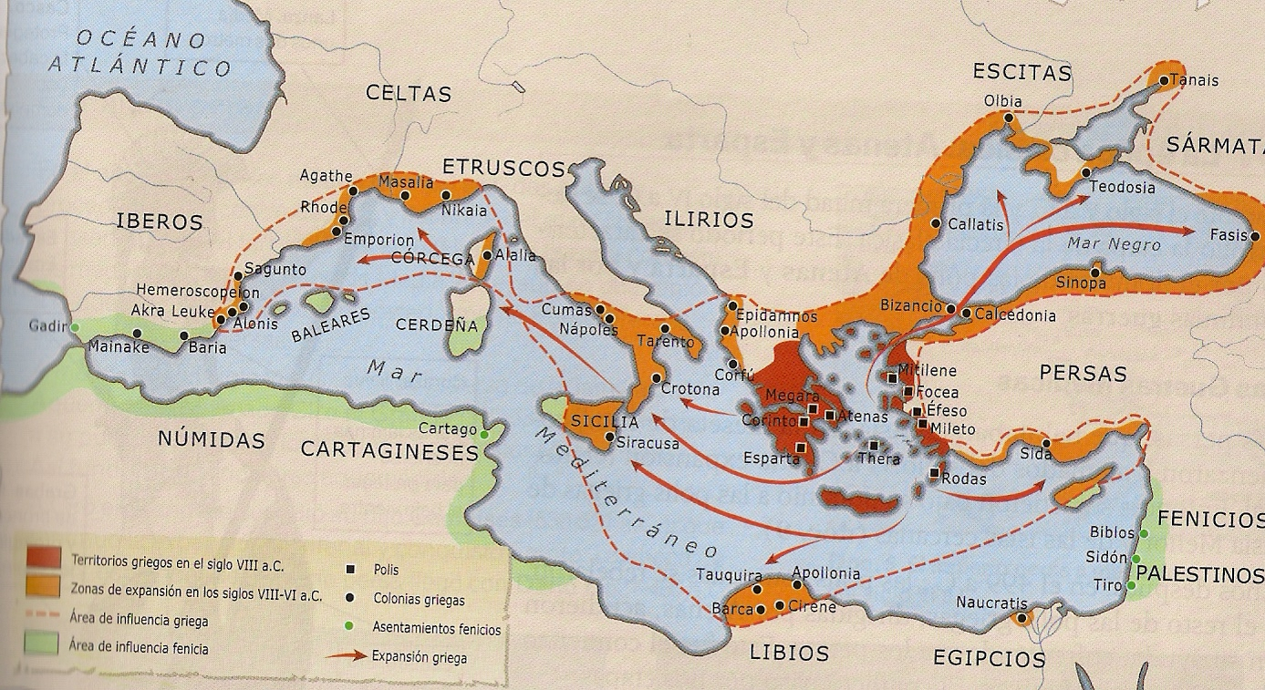
LA COLONIZACIÓN GRIEGA

Slide 9
LA COLONIZACIÓN GRIEGA
HUBO 2 OLEADAS MIGRATORIAS:
HACIA EL OESTE: SUR DE ITALIA, SICILIA, FRANCIA, NE DE ESPAÑA
HACIA EL ESTE: MAR NEGRO Y JONIA (ASIA MENOR)
LAS COLONIAS MÁS FAMOSAS FUERON: SIRACUSA, NÁPOLES, MASSALIA
SIEMPRE SE ASENTABAN CERCA DE LA COSTA EN ZONAS FÉRTILES
TEATRO DE SIRACUSA

Slide 10
2. LA ÉPOCA CLÁSICA: S. V
EL ESPLENDOR DE LA PÓLIS DOMINIO DE ATENAS

Slide 11
UNA POLIS ARISTOCRÁTICA: ESPARTA
ESPARTA ERA UNA POLIS MILITARISTA
LOS NIÑOS CON ALGUNA TARA AL NACER ERAN DESPEÑADOS
A LOS 7 AÑOS, SE LES ARRANCABA DE CASA DE SUS PADRES Y SE LES ENTRENABA MILITARMENTE (AGOGÉ)

Slide 12
UNA POLIS ARISTOCRÁTICA: ESPARTA
TENÍAN DOS REYES
LOS MINISTROS SE LLAMABAN ÉFOROS
SU ASAMBLEA SE LLAMABA GERUSÍA
EL EJÉRCITO ESTABA COMPUESTO POR LOS HOPLITAS

